Slide 1

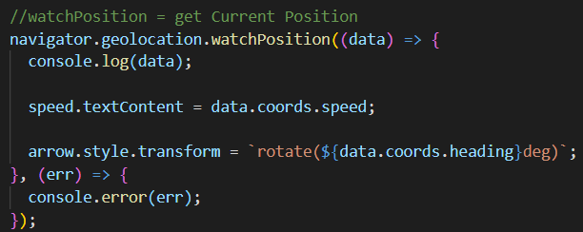
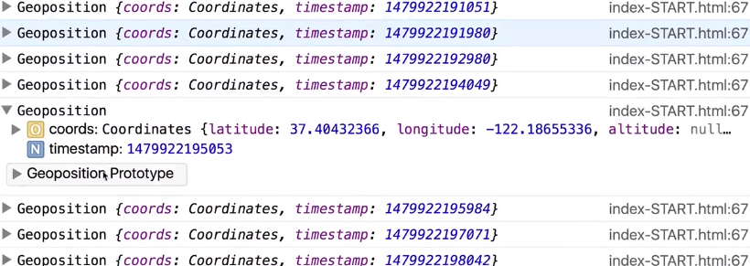
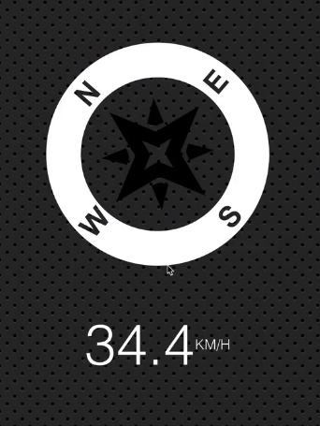
Navigator.geolocation 활용

Slide 2
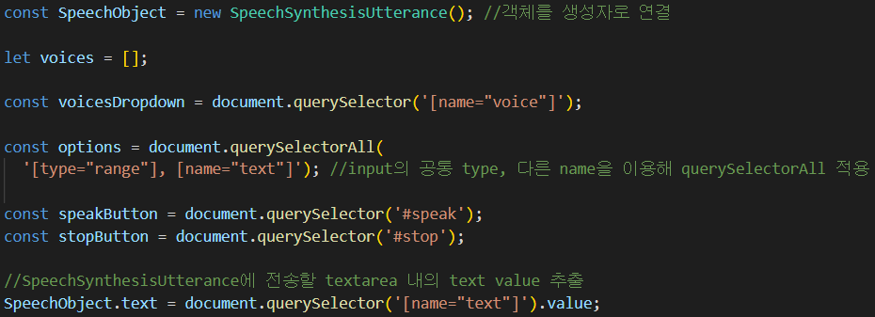
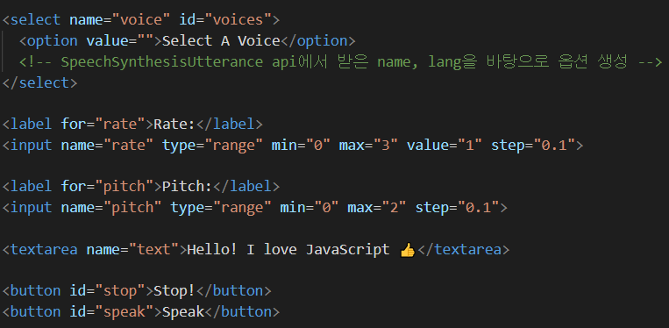
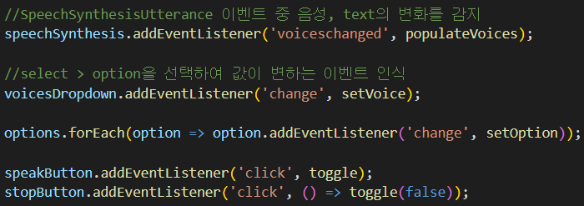
SpeechSynthesisUtterance 활용
Text -> 음성으로 변환하여 실행하는 api

Slide 3
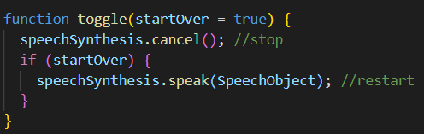
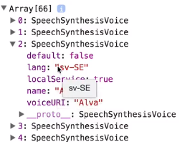
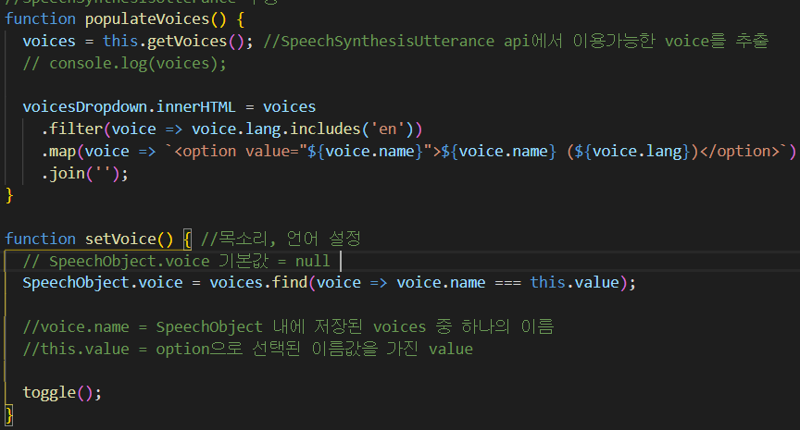
SpeechSynthesisUtterance 활용 – flow
Option 태그 생성
활용 가능한 Voice 목록 “추출”
Select option으로 삽입

Slide 4
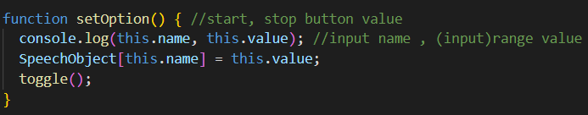
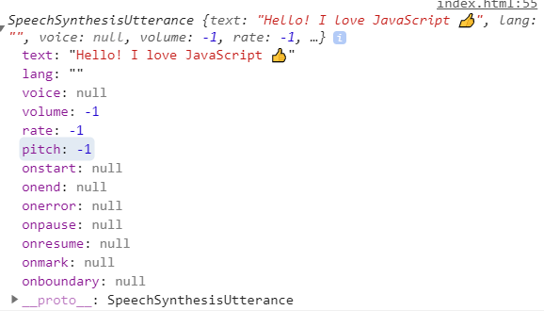
SpeechSynthesisUtterance 활용 – flow
목소리 및 내부 요소 변경

